Slide 1

第十三讲
粗糙度
公差与配合
零件图阅读
教材：p139-153
作业：P52(123、124)
P54(126)

Slide 2
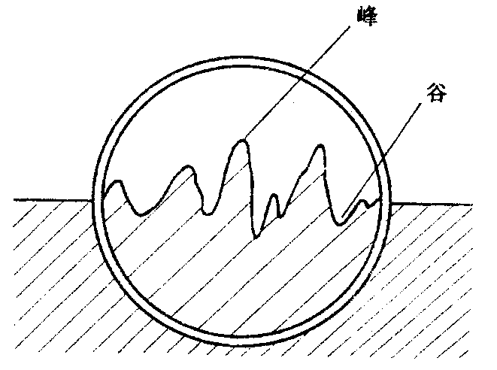
§7-5 零件图中的技术要求
一、 表面粗糙度
1) 表面粗糙度的概念
原则：粗糙度要求越高（即表面粗糙度参数越小）则其加工成本也越高，应在满足零件表面的功能的前提下，合理选择表面粗糙度。
表面粗糙度的评定参数

Slide 3
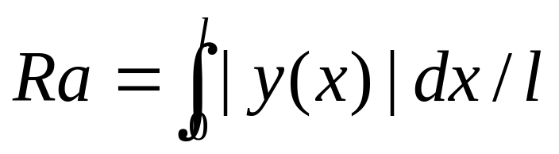
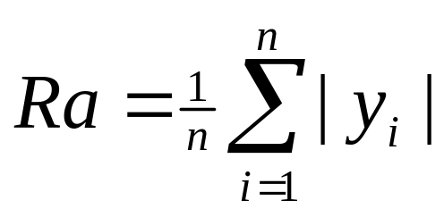
2) 表面粗糙度的评定参数
（1）轮廓算术平均偏差Ra（第一系列）
Ra是指在取样长度内，被测表面轮廓上各点到轮廓中线距离（轮廓偏距y）的总和的平均值（轮廓中线：划分轮廓的基准线，在取样长度内轮廓上各点的轮廓偏距的平方和为最小的直线），其公式：
或近似为：
轮廓算术平均偏差Ra

Slide 4
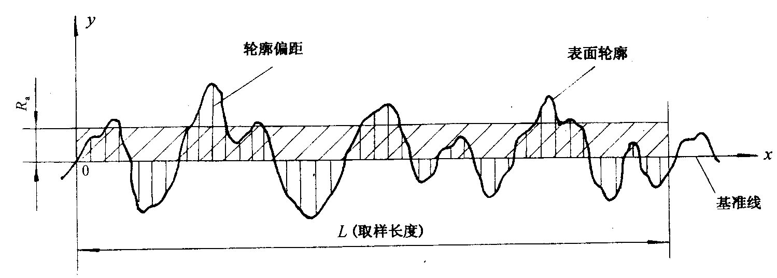
轮廓算术平均偏差Ra
表面粗糙度Rz

Slide 5
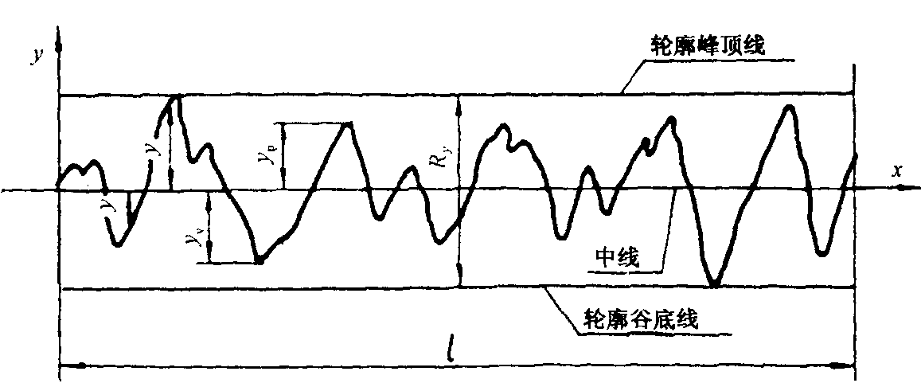
（2）轮廓最大高度Rz
Rz是在取样长度内轮廓峰顶线和轮廓谷底线之间的距离，它在评定某些不允许出现较大加工痕迹的零件表面时有实用意义
yz
表面粗糙度的符号、代号

Slide 6

3）表面结构符号及表面结构要求
a)允许任何工艺 b)去除材料 c)不去除材料
完整图形符号

Slide 7
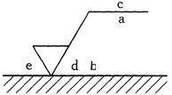
表面粗糙度的符号、代号的画法及意义
h为字高
a表示单一粗糙度高度参数的允许值（单位为μm)
c表示加工方法、镀涂或其它表面处理
d表示加工纹理方向符号
e表示加工余量(mm)
a、b表示两个或多个表面结构要求
纹理方向

Slide 8
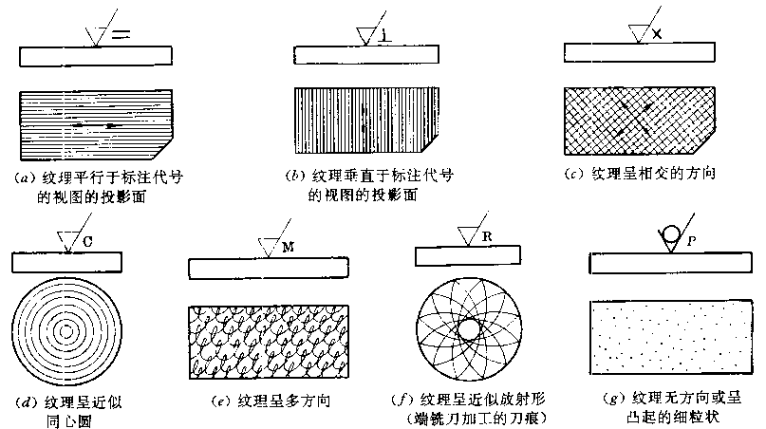
表面加工纹理方向：指表面微观结构的主要方向，由所采用的加工方法或其它因素形成，必要时才规定。
加工纹理方向符号标注示例
Ra的标注意义

Slide 9
Ra的标注意义
表示用任何方法获得的表面粗糙度 ， Ra的上限值为3.2微米
Ra3.2
Ra3.2
表示用去除材料的方法获得的表面粗糙度 ， Ra的上限值为3.2微米
Rz3.2
用不去除材料的方法获得的表面粗糙度，Rz的上限值为3.2微米
Ra3.2
Ra1.6
用去除材料的方法获得的表面粗糙度，Ra的上限值为3.2微米,Ra的下限值为1.6微米
注意

Slide 10
注意1：
1、表面粗糙度参数的单位是μm。
2、只注一个值时，表示为上限值；注两个值时，表示为上限值和下限值。
例如：
用任何方法获得的表面, Rz的上限值为12.5μm。
Rz12.5`
Ra3.2
用去除材料的方法获得的表面, Ra的上限值为3.2μm，下限值为1.6μm。
Ra1.6

Slide 11
注意2：
① 当标注上限值或上限值与下限值时，允
许实测值中有16%的测值误差。
② 当不允许任何实测值误差时，应在参数
值的右侧加注max或同时标注max和min。
例如：
Ramax3.2
用去除材料的方法获得的表面, Ra的
最大值为3.2μm，最小值为1.6μm。
Ramin1.6
铣
用去除材料的方法获得的表面, Ra的
上限值为3.2μm，加工方法为铣制。
Ra3.2
表面粗糙度在图样上的标注

Slide 12
3）表面粗糙度在图样上的标注
原则:
图样上所注的表面粗糙度代、符号是该表面加工后的要求。
在同一图样上每一表面一般只标注一次代、符号。
注写例图

Slide 13
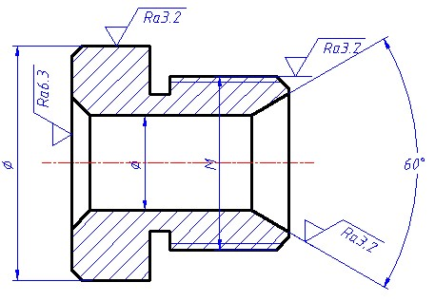
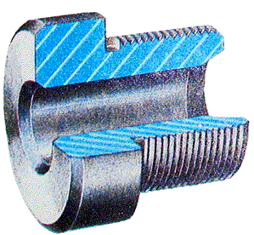
表面粗糙度的代、符号一般注在可见轮廓线、尺寸界线、引出线或它们的延长线上。
符号的尖端必须从材料外指向零件的加工表面。
符号方向

Slide 14
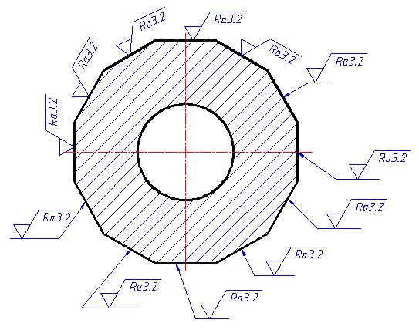
表面粗糙度代号中数字及符号的方向必须按左图规定标注
全部与其余的注法

Slide 15
Ra6.3
当零件上的所有表面具有相同的表面粗糙度要求时，代、符号可在图样右上角统一标注，其代、符号和文字高度均应是图形上其他表面所注代、符号和文字的1.4倍
Ra0.8
当零件的大部分表面具有相同的表面粗糙度要求时，对其中使用最多的一种符号、代号可以统一标注在图样的标题栏附近。
Ra1.6
Ra3.2
Ra3.2
Ra0.8
Ra1.6
( )
或
( )
不连续的同一表面

Slide 16
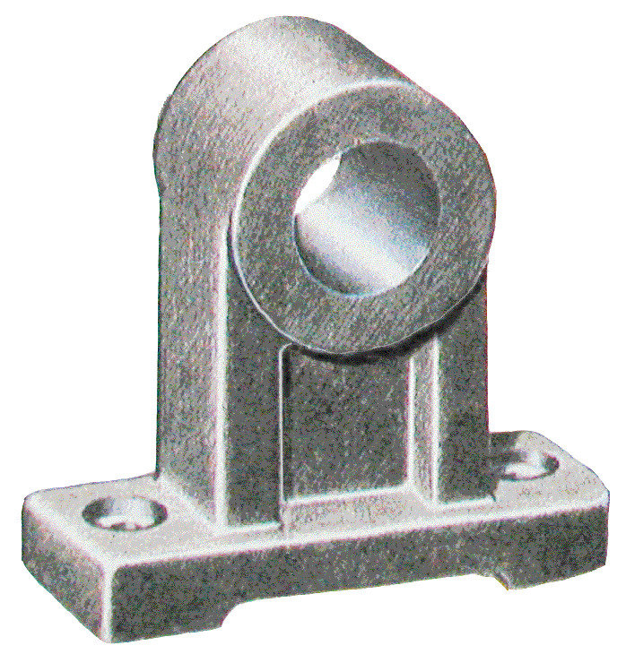
Ra3.2
Ø
对于不连续的同一表面，可用细实线相连，其表面粗糙度代号只注一次，当地位狭小时或不便标注时，可以引出标注
Ra25
2-Ø
Ra12.5
不连续的同一表面
( )
同一表面上有不同粗糙度要求时

Slide 17
Ra0.8
Ra3.2
Ø
细实线
同一表面上有不同粗糙度要求时，须用细实线画出其分界线，并注出相应的表面粗糙度代号和尺寸
键槽等

Slide 18
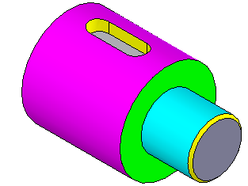
Ra6.3
键槽工作面、倒角、倒圆的表面粗糙度代号，可以如左图简化标注
Ra25
C2
Ra12.5
R×
齿轮

Slide 19


Ra3.2
齿轮工作表面没有画出齿形时，其表面粗糙度代号可按左图方式标注
Ra3.2
螺纹工作表面没有画出牙形时，其表面粗糙度代号可按上图方式标注。
连续的表面注

Slide 20
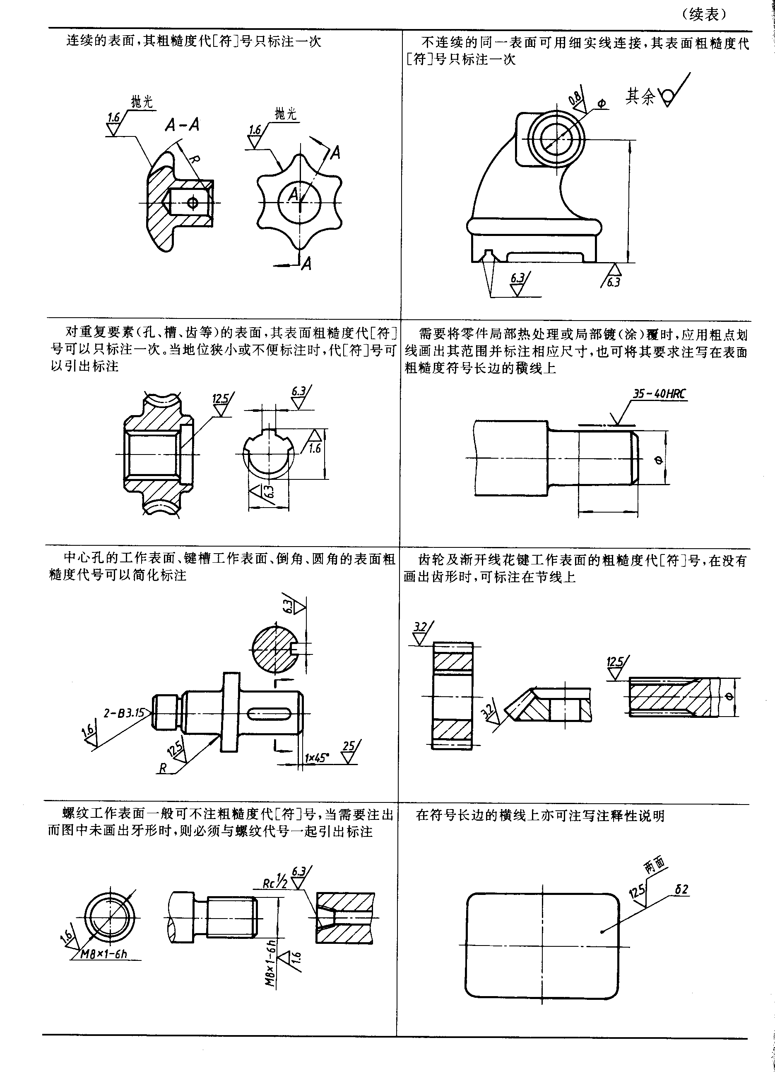
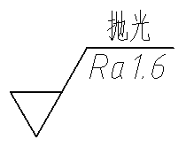

对于连续的表面，其表面粗糙度代号只注一次
重复的表面

Slide 21
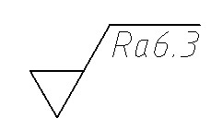
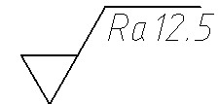
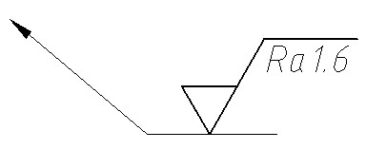
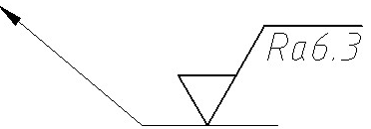
对于重复的表面，其表面粗糙度代号只注一次，当地位狭小时或不便标注时，代号可以引出标注
对于局部热处理或涂层的表面

Slide 22
对于局部热处理或涂层的表面，应用粗点划线画出其范围并标注相应尺寸
简化标注

Slide 23
简化标注:
1 用代号表示
2在标题栏附近说明这些代号的意义
Ra3.2
Ra25
( )
表面粗糙度标注时的注意点

Slide 24
6） 表面粗糙度标注时的注意点：
1、注意粗糙度符号的尾巴的方向。
2、符号的尖端或箭头必须从材料外指向材料内。
3、符号中的数字必须与尺寸数字的方向一致。
4、不要重复标注。
5、不要在非表面上注粗糙度。
见p46(75)
改错

Slide 25
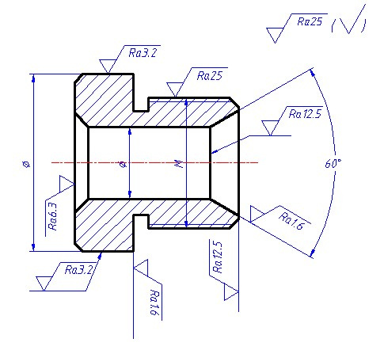
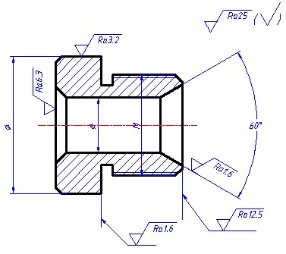
改错
Ra6.3
Ra12.5
Ra1.6
公差与配合

Slide 26
二、公差与配合
一、公差
（1）公称尺寸 根据零件强度、结构和工艺性要求，
设计确定的尺寸。
（2）实际尺寸 通过测量所得到的尺寸
（3）极限尺寸 允许尺寸变化的两个极限。
两个极限中较大的一个称为上极限尺寸；
较小的一个称为下极限尺寸。
尺寸偏差

Slide 27
（4）尺寸偏差（偏差） 某一尺寸减其公称尺寸所得
的代数差，有正、负之分，尺寸偏差有：
上极限偏差=上极限尺寸-公称尺寸
下极限偏差=下极限尺寸-公称尺寸
国标规定：
孔的上极限偏差代号为ES，下极限偏差代号为EI；
轴的上极限偏差代号为es，下极限偏差代号为ei
（5）尺寸公差δ（公差） 允许尺寸的变动量。
尺寸公差=上极限尺寸-下极限尺寸 =上极限偏差-下极限偏差
尺寸公差一定为正值
公差图

Slide 28
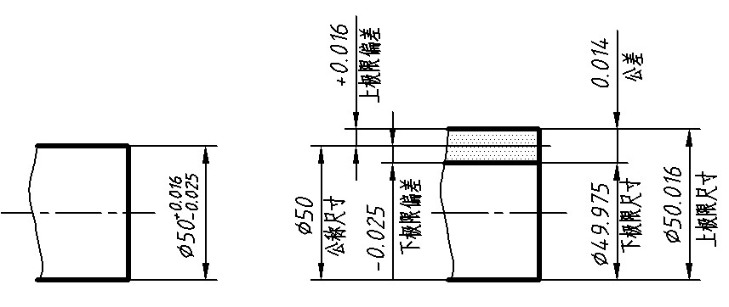
0.041
公差带和公差带图

Slide 29
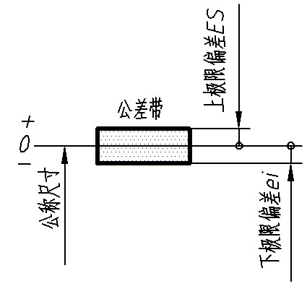
（6）公差带和公差带图
公差带表示公差大小和相对于零线位置的一个区域。为了便于分析，一般将尺寸公差与公称尺寸的关系，按放大比例画成简图，称为公差带图。
公差等级

Slide 30
（7）公差等级 确定尺寸精确程度的等级。
公差等级分为20级，IT01、IT0、IT1~IT18
其中IT01级最高，IT18级最低。
（8）标准公差 在“标准公差数值表”中用以确定公差带大小的任一公差。标准公差是由公称尺寸和公差等级所确定。
标准公差数值表

Slide 31
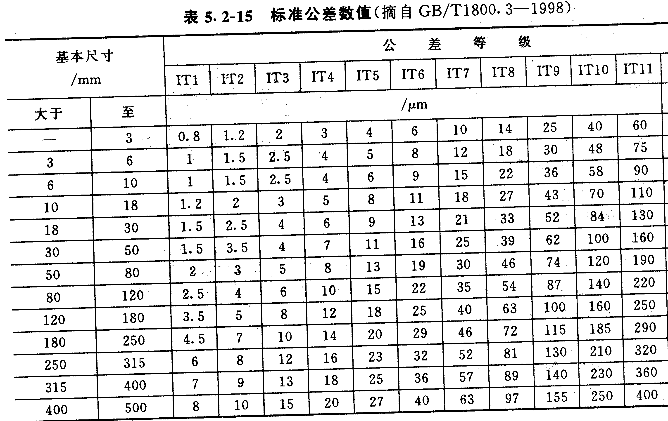
公称尺寸
基本偏差

Slide 32
（9）基本偏差 用以确定公差带相对于零线位置的上极限偏差或下极限偏差。一般指靠近零线的那个偏差。
公差带图

Slide 33
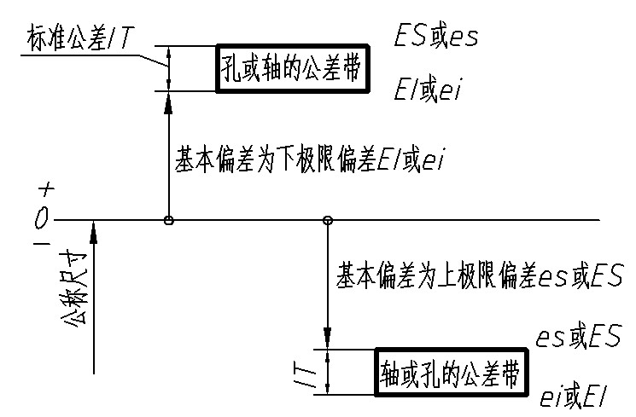
28个不同的基本偏差图

Slide 34
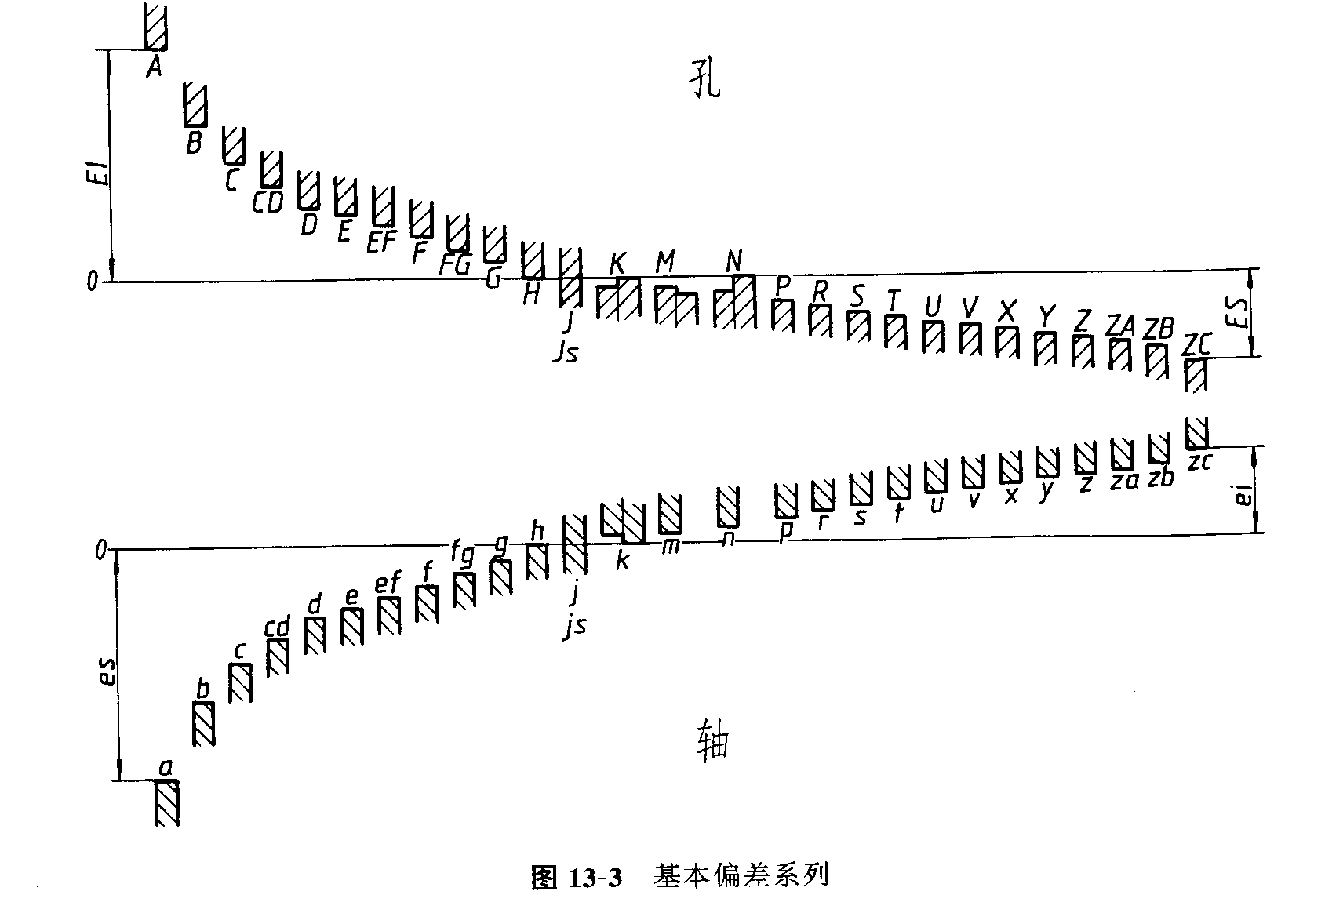
根据国家标准规定：孔和轴各有28个不同的基本偏差如下图：
轴的基本偏差数值表

Slide 35
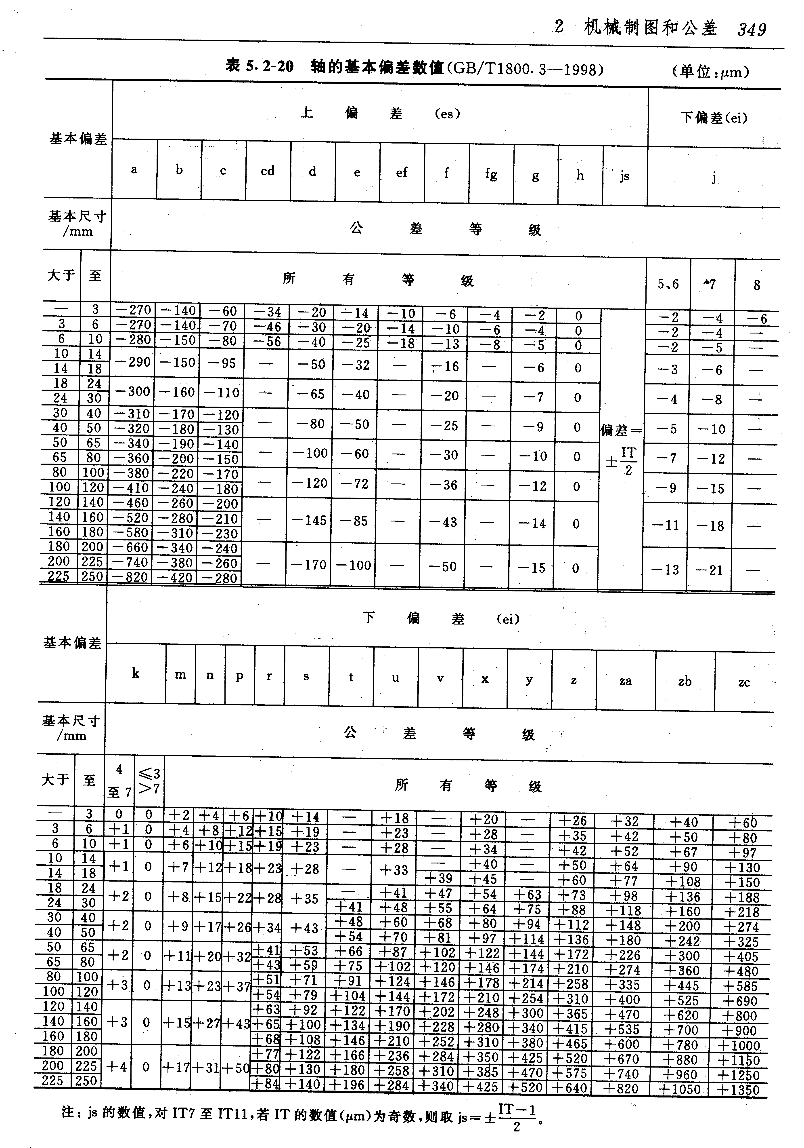
上 极 限 偏 差(es)
下极限偏差（ei）
公称尺寸

Slide 36
下极限偏差（ei）
公称尺寸
孔的基本偏差数值表

Slide 37
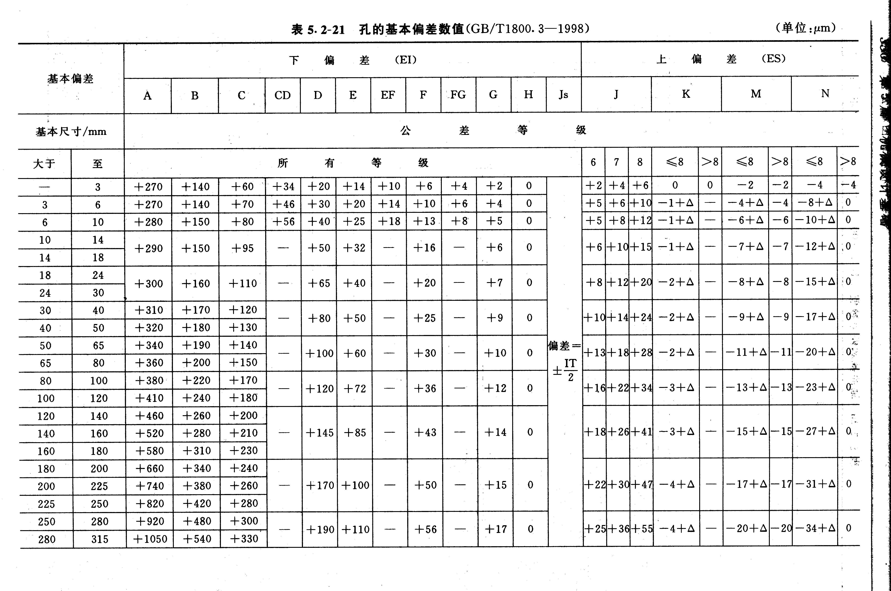
下极限偏差（EI）
上 极 限 偏 差(ES)
公称尺寸
分析

Slide 38
分析：
（a）基本偏差用拉丁字母表示，大写字母代表孔、小写字母代表轴。
（b）轴的基本偏差从a~h为上极限偏差，从j~zc为下极限偏差，js的上下极限偏差分别为+IT/2和-IT/2。
（c）孔的基本偏差从A~H为下极限偏差，从J~ZC为上极限偏差，JS的上下极限偏差分别为+IT/2和-IT/2。
说明φ50H8的含义

Slide 39
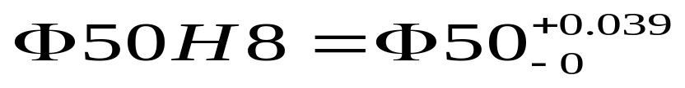
例：说明φ50H8的含义
φ 50—— 公称尺寸
H —— 孔的基本偏差代号
8 —— 公差等级代号
H8 —— 孔的公差代号（大小、位置要素）
公称尺寸为φ 50的H的基本偏差 EI=0
公称尺寸为φ 50的标准公差 IT=39μm=0.039
φ50H8：ES=EI+IT=0.039
上极限尺寸=公称尺寸+ES=50.039
下极限尺寸=公称尺寸+ EI=50
表示公称尺寸为φ50， 基本偏差为H，公差等级为8 级的孔。
配合的有关术语

Slide 40
二、配合的有关术语
公称尺寸相同的、互相结合的孔和轴公差带之间的关系，称为配合。
（1）配合种类
（a）间隙配合
孔的公差带完全在轴的公差带之上，最小间隙为零。
间隙配合

Slide 41
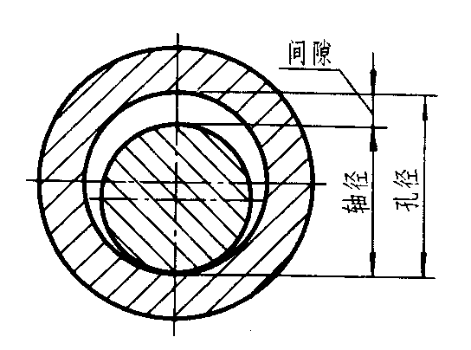
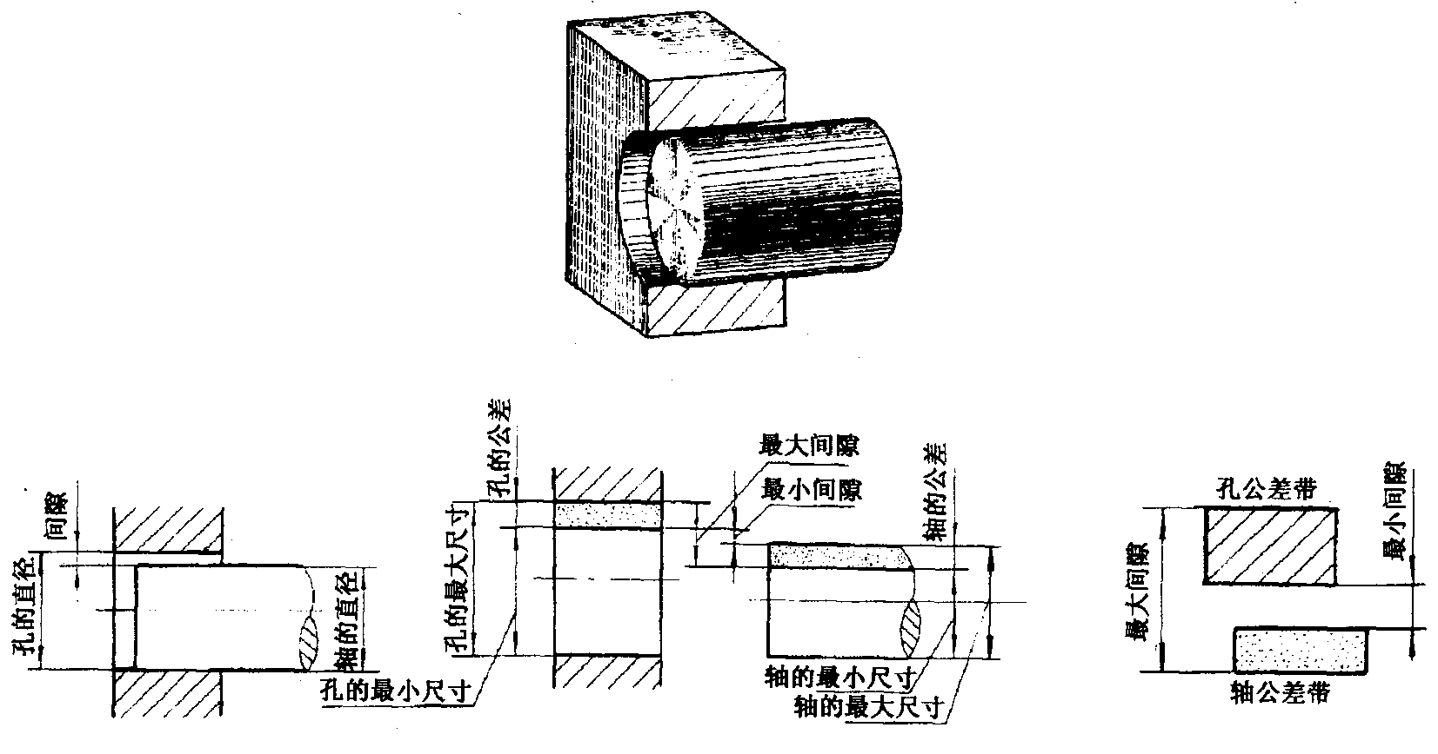
间隙配合
过盈配合

Slide 42
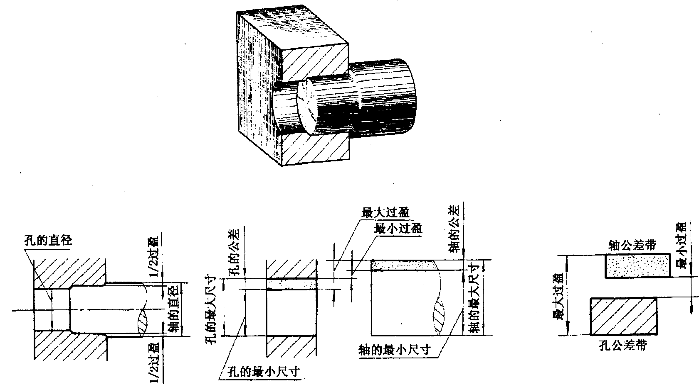
（b）过盈配合
孔的公差带完全在轴的公差带之下，最小过盈为零。
过渡配合

Slide 43
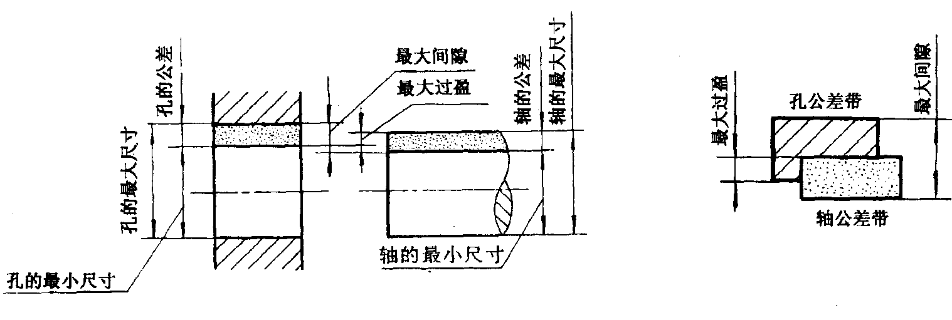
（c）过渡配合
孔和轴的公差带相互交迭，可能具有间隙，也可能具有过盈的配合。
（d）一般情况：
A—H 与 a— h 为间隙配合
J—M 与 j — m 为过渡配合
N—ZC 与 n — zc 为过盈配合
配合的基准制

Slide 44
（2）配合的基准制
（a）基孔制 基本偏差为一定的孔的公差带，与不同基本偏差的轴的公差带形成各种配合的一种制度。国标规定基孔制的下极限偏差为零，代号为H。
图

Slide 45
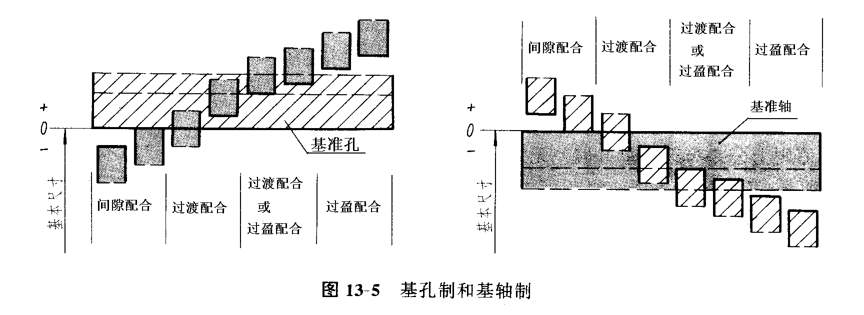
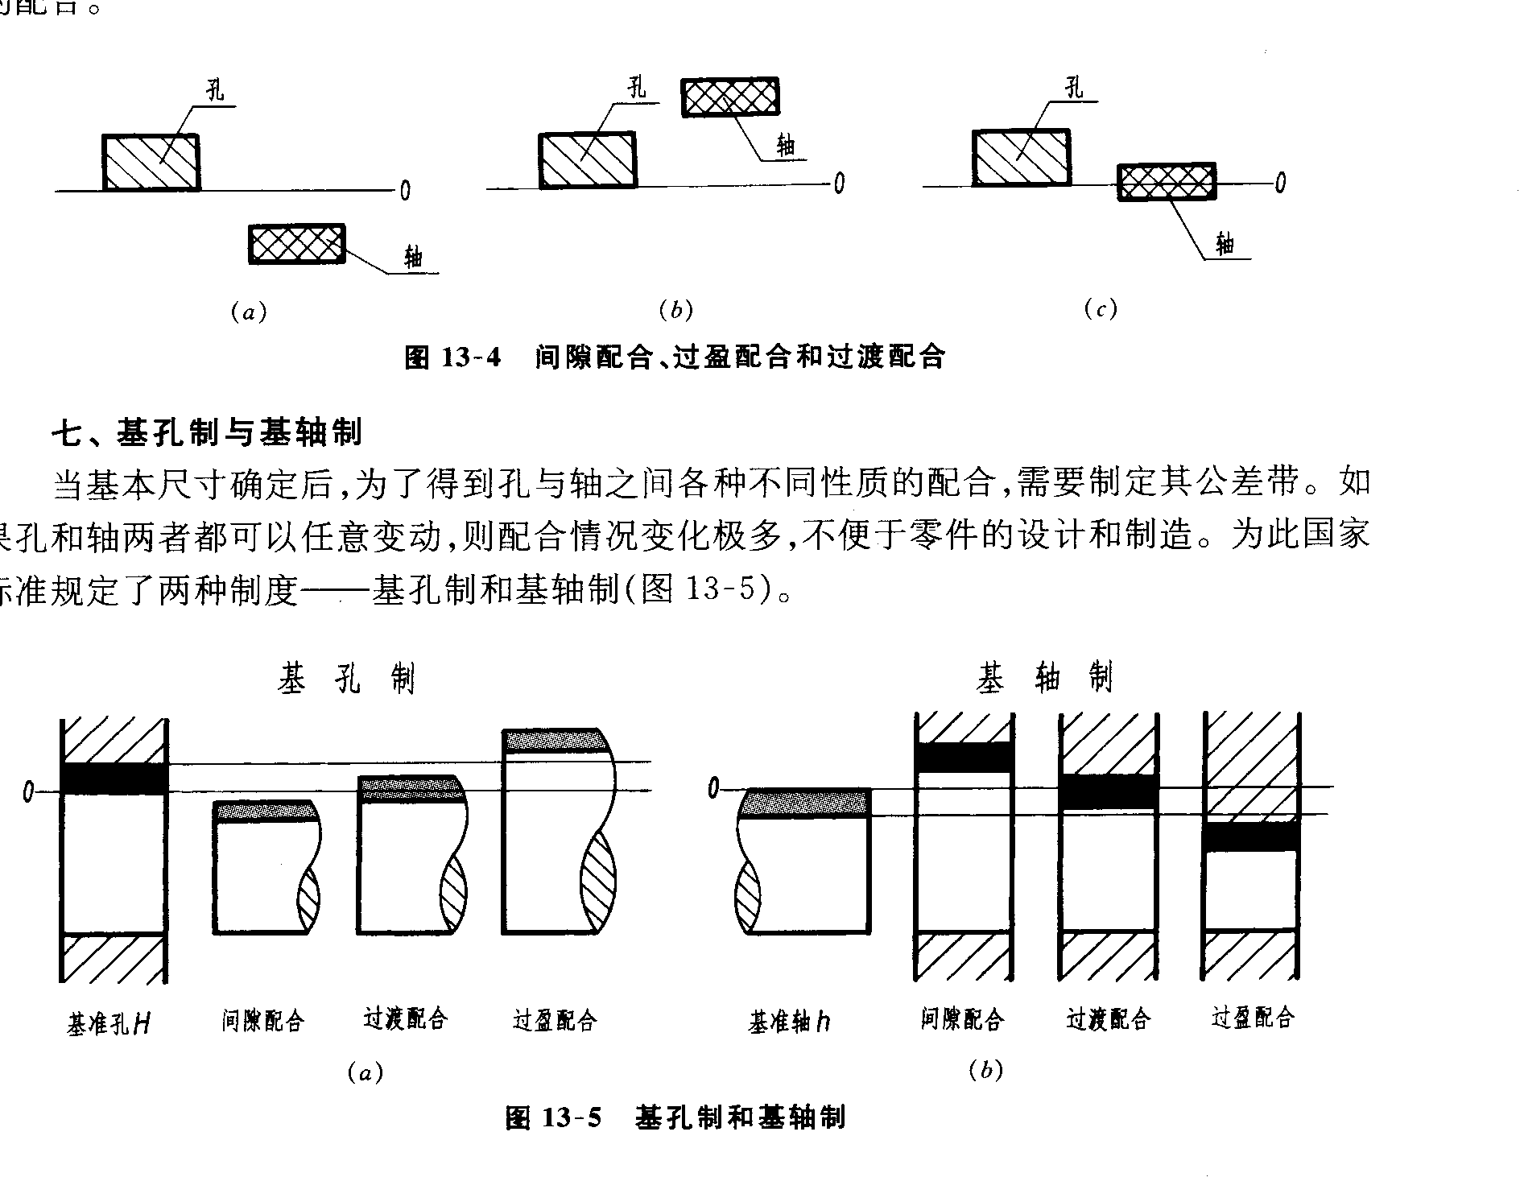
公称尺寸
基轴制

Slide 46
（b）基轴制 基本偏差为一定的轴的公差带，与不同基本偏差的孔的公差带形成各种配合的一种制度。国标规定基轴制的上极限偏差为零，代号为h。
图

Slide 47
公称尺寸
标注形式

Slide 48
（4）极限与配合在装配图上的标注形式
基孔制标注形式
基准孔代号（H） 公差等级
公称尺寸
轴的基本偏差代号 公差等级
基轴制标注形式
孔的基本偏差代号 公差等级
公称尺寸
基准轴代号（h） 公差等级
极限与配合在装配图上的标注

Slide 49
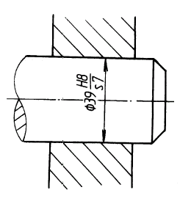
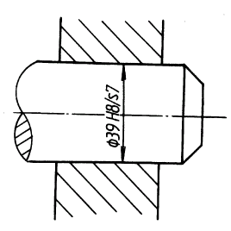
公差与配合在装配图上的标注
装配图上
的注法（一）
装配图上
的注法（二）
在零件图上的标注

Slide 50
在零件图上的标注
在公称尺寸后面注出基本偏差代号和公差等级
公称尺寸后面直接注出偏差数值
二者同时标注

Slide 51
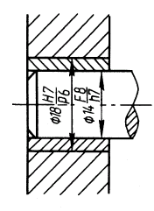
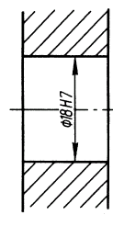
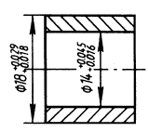
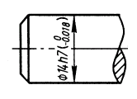
零件图上
的注法（三）
零件图上
的注法（一）
零件图上
的注法（二）
注意点

Slide 52
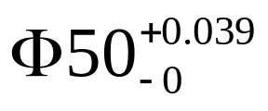
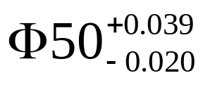

三、注意点：
1、标注极限偏差时，偏差数值比公称尺寸数字的字号要小一号，偏差数值前必须注正负号（零时除外）。
2、上下极限偏差的小数点必须对齐，小数点后的位数也必须相同。
3、极限偏差表中数值，单位为μm，标注时必须换为mm
4、若上下极限偏差的数值相同而符号相反时，则在公称尺寸后加注“±”，再填写一个数值，其数字大小与公称尺寸数字的大小相同。

Slide 53
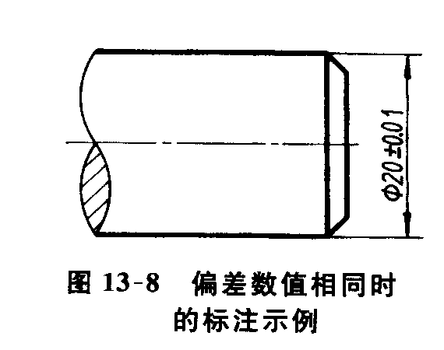
例题

Slide 54
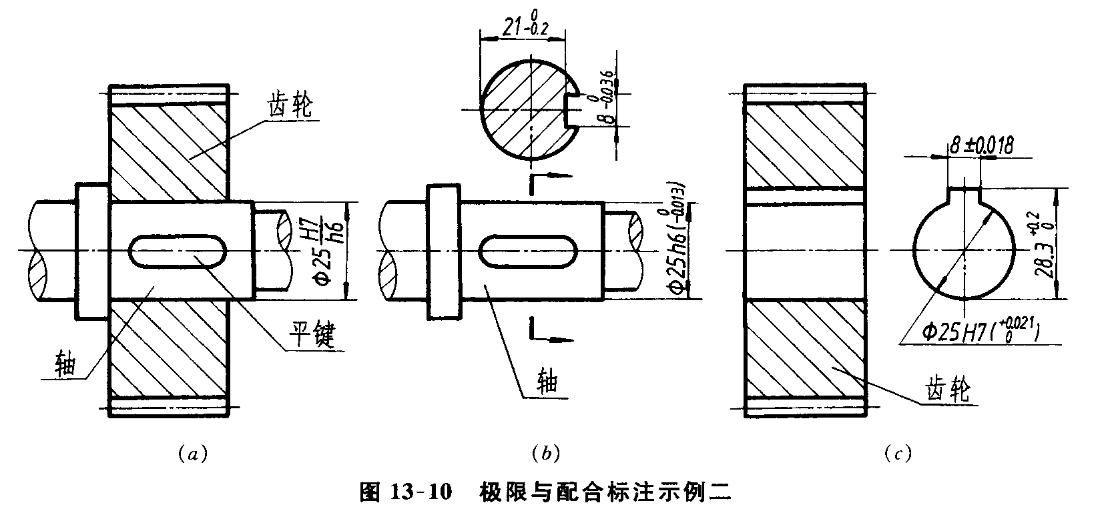
例题

Slide 55
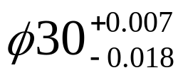
试说明
的含义：
φ30表示 公称尺寸
上极限尺寸为 φ30.007
下极限尺寸为 φ29.982
公差为 0.025
上极限偏差为 +0.007
下极限偏差为 –0.018
例题

Slide 56
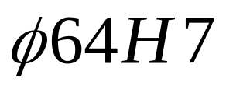
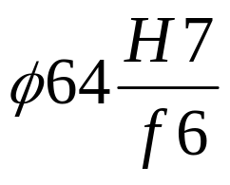
试说明
的含义：
——公称尺寸为φ64，基本偏差为H，公差等级为7级的孔
试说明
的含义：
公称尺寸为φ64，基孔制的间隙配合，孔的基本偏差为H，公差等级为7级，轴的基本偏差为f，公差等级为6级。
形状和位置公差简介

Slide 57
三、形状和位置公差简介
为了满足使用要求，零件的尺寸是由尺寸公差加以限制，而零件表面的形状和表面间的相对位置，则是由表面形状和位置公差加以限制的。
概述

Slide 58
A. 概述
1）形状误差和公差
形状误差是指实际形状对理想形状的变动量。
形状公差是指实际要素的形状所允许的变动全量。
2）位置误差和公差
位置误差是指实际位置对理想位置的变动量。
位置公差是指实际要素的位置所允许的变动全量。
公差带
公差带是限制被测要素变动的区域，被测要素必须在这个区域内。
图

Slide 59
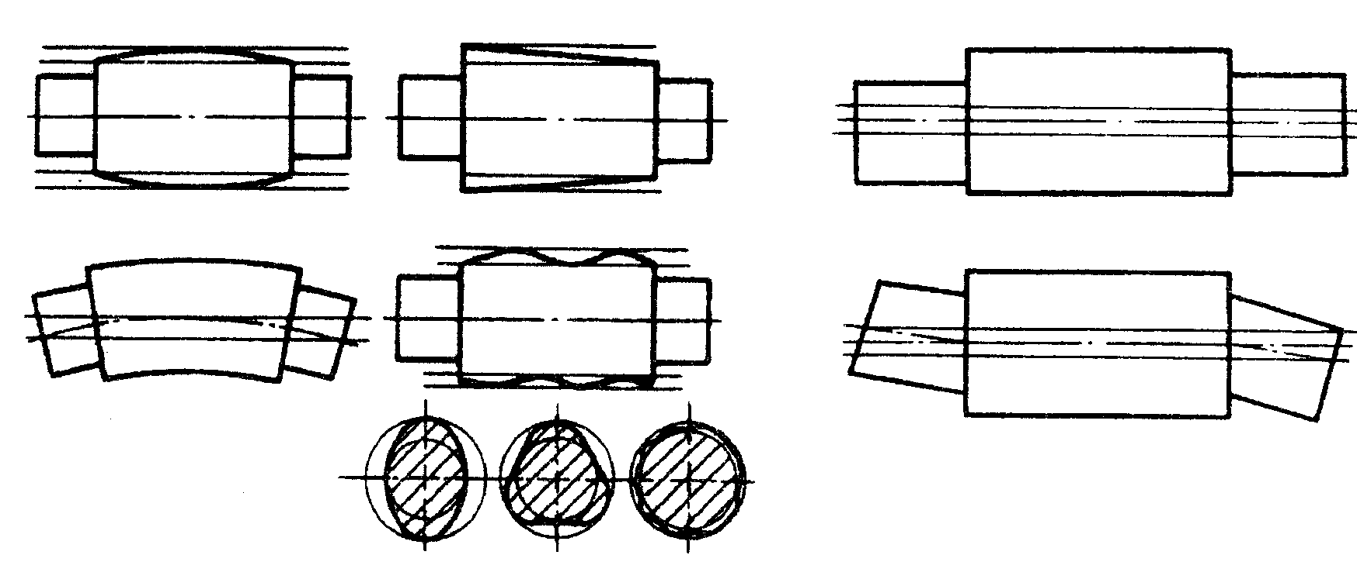
图

Slide 60
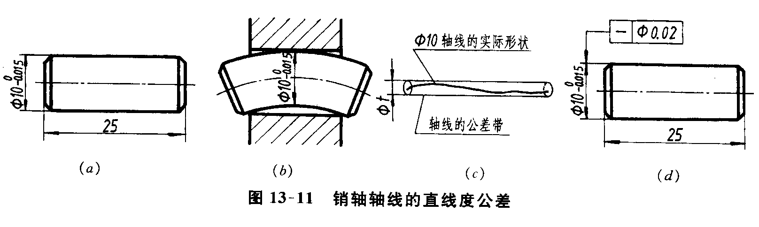
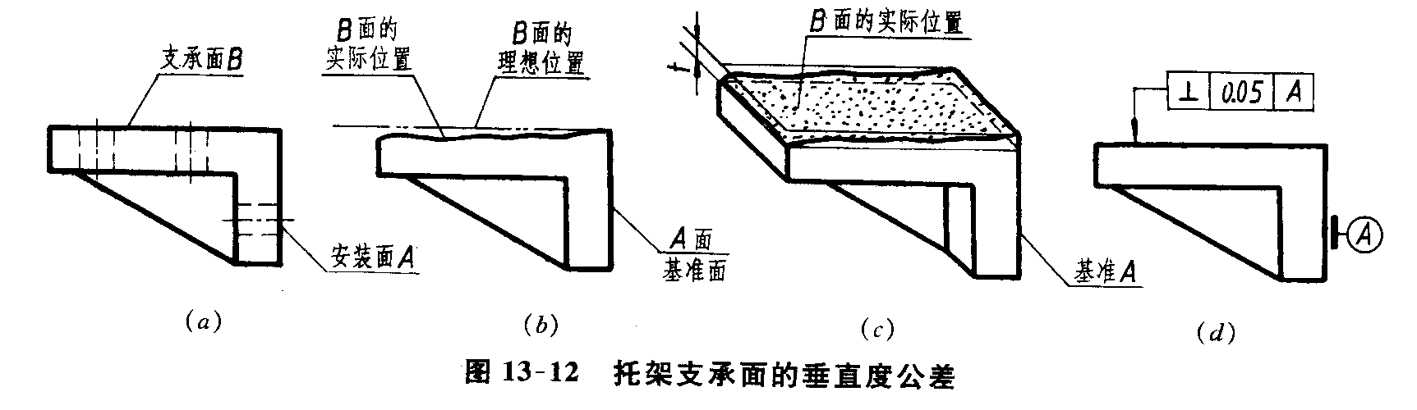

形位公差的分类及其项目与符号

Slide 61

形位公差的标注

Slide 62

B. 形位公差的标注
介绍基准代号的标注

Slide 63


A
新国标基准代号
标注应注意的问题

Slide 64

C．标注应注意的问题
（1）指引线：
1）指引线可以曲折，但不得多于两次。
2）指引线可以自框格的左端或右端引出，
也可与框格的侧边直接引出。

Slide 65

（2）绘制被测要素的指引线的位置：
a）当被测要素为线或表面时，指引线的箭头应指在该要素的轮廓线或其引出线上，并应明显地与尺寸线错开4mm以上。
b）当被测要素为轴线、球心或中心平面时，指引线箭头应与该要素的尺寸线对齐。

Slide 66

被测要素的标注
指引线箭头方向为公差带的宽度方向

Slide 67

（3）指引线箭头方向为公差带的宽度方向。

Slide 68

A
A
绘制基准符号的位置

Slide 69

（4）绘制基准符号的位置：

Slide 70

a）当基准要素为线或表面时，基准符号应靠近该要素的轮廓线或其引出线上标注，并应明显地与尺寸线错开4mm以上。
b）当基准要素为轴线、球心或中心平面时，基准符号应与该要素的尺寸线对齐。
a)
b)
基准代号中的字母均水平书写

Slide 71

（5）基准代号中的字母均水平书写。
例子

Slide 72




理论正确尺寸
零件图的阅读

Slide 73
§7.6 零件图的阅读
阅读零件图就是根据零件图想象出零件的形状，了解零件的的尺寸和技术要求，以便指导生产和解决有关技术问题。工程技术人员必须具有阅读零件图的能力。
阅读零件图大致可按下面两个步骤进行：
（1） 概括了解
（2） 详细分析
概括了解零件

Slide 74
1 概括了解
（1）零件的名称
由零件的名称可知，该零件属于哪一类零件（轴套类、盘盖类、叉架类和箱壳类），然后可了解该零件的主要结构，为想象零件的形状打基础。
（2）材料
由材料可知，该零件是否是铸造零件，铸造零件则应有铸造圆角，拔模斜度，还有必要的过渡线。
（3）比例
由比例可想象该零件的大小。
举例

Slide 75

详细分析

Slide 76
2 详细分析
从三个方面逐步深入分析，最终想象出零件的形状，了解尺寸和技术要求。
（1）分析视图
了解零件图的视图表达方案，各个视图的表达重点，采用了哪些表达方法。
详细分析图

Slide 77
想象零件的形状

Slide 78
（2）想象零件的形状
运用形体分析和线面分析的方法，根据视图的投影规律，逐步分析清楚各组成部分的结构形状和相对位置。
a 将主视图分成几个部分。
b 对投影，想形状。先主体结构，后细部结构；先外形，后内形；先粗实线，后虚线。
正确阅读剖视图的要点

Slide 79
正确阅读剖视图的要点：
（1）熟练掌握各种剖视、断面、简化画法和规定画法的概念。
（2）正确确定剖切位置及投影方向。
（3）正确区分零件的实体部分和空心部分以及结构的远与近。
有剖面线的封闭线框是表示零件的实体部分，不含有剖面线的封闭线框一般表示零件的空腔或远离剖切面的结构。
（4）要视图与尺寸结合阅读，基本视图与辅助视图结合阅读。
详细分析本例

Slide 80
想象零件的形状

Slide 81



中间部分
上面部分
下面部分
分析

Slide 82
分析尺寸和技术要求

Slide 83
(3)分析尺寸和技术要求
a 确定长、宽、高三个方向的主要基准，进一步看懂各个部分的定形尺寸和定位尺寸，然后可完全确定零件的形状和大小。
b 了解零件制造、加工和验收的技术要求。
分析基准

Slide 84
高主基
长主基
宽主基
完

